Slide 1
Ревматоидный артрит: МРТ и УЗИ Часть 1
Федеральное государственное бюджетное образовательное учреждение высшего образования "Красноярский государственный медицинский университет имени профессора В.Ф. Войно-Ясенецкого" Министерства здравоохранения Российской Федерации Кафедра лучевой диагностики ИПО
Выполнила:
Ординатор 1 года обучения
Специальность УЗД
Николаева Анастасия Игоревна
Iwona Sudoł-Szopińska, ^{Lennart Jans, James Teh}
2017 Mar

Slide 2
Цель
Определить значение результатов МРТ и УЗИ в диагностике ранних деструктивных изменений суставов у пациентов с ревматоидным артритом

Slide 3
Введение
Ревматоидный артрит (РА) является хроническим иммунно-воспалительно-деструктивным заболеванием суставов.
РА характеризуется гиперплазией синовиальной оболочки, костно-хрящевыми эрозиями , и как следствие потери трудоспособности пациентов

Slide 4
Методы диагностики ревматоидного артрита
Диагноз РА ставят на основании клинических, лабораторных и рентгенологических данных.
Рентгенография суставов — метод исследования, имеющий низкую диагностическую ценность на ранних стадиях заболевания

Slide 5
Методы диагностики ревматоидного артрита
МРТ и УЗИ чаще используется в клинической практике.
Оба метода характеризуются высокой чувствительностью при визуализации локального воспаления в виде синовита, теносиновита и бурсита

Slide 6
Преимущество УЗИ и МРТ в диагностике ревматоидного артрита МРТ УЗИ
Выявляет отек костного мозга, который считается предшественником развития эрозий при раннем РА.
Оценивает периферические суставы на предмет активного воспаления в виде суставных выпотов, синовита, теносиновита, а также последующих структурных поражений.
Оценивает воспалительные изменения в позвоночнике
Высокая доступность, низкая стоимость.
Оценивает периферические суставы на наличие активного воспаления в виде выпота, синовита, теносиновита, а также последующих структурных поражений, таких как разрывы сухожилий.
Динамическое исследование периферических суставов, полезное для оценки воспалительных изменений.
Качественные и количественные измерения воспаления (интенсивность васкуляризации, толщина синовиальной оболочки)

Slide 7
Синовит
Пролиферативный синовит (ревматоидный паннус) является ранним патологическим признаком при ревматоидном артрите.
Чаще всего поражается коленный сустав, реже голеностопный, локтевой, лучезапястный.
Характер поражения суставов обычно двусторонний

Slide 8
МРТ признаки синовита
МРТ выявляет пролиферативный синовит(ревматоидный панус) как утолщение синовиальной оболочки, которая имеет низкую интенсивность сигнала на T1-ВИ и, из-за повышенного содержания жидкости в синовиальной оболочке, высокую интенсивность сигнала на T2- взвешенных и STIR/TIRM изображениях.
Усиленные контрастом Т1-ВИ более чувствительны и специфичны в оценке синовита, чем бесконтрастная МРТ.
В течение 5 минут после введения контраста ,воспаленная синовиальная оболочка демонстрирует высокое контрастирование на постконтрастных изображениях

Slide 9
МРТ признаки синовита
Задержка между введением контраста и сканированием имеет большое значение.
Оптимальное время начала сканирования после введения контраста 8-9 минут, так как после 10 минут гадолиний диффундирует в синовиальную жидкостью, эта диффузия изменяет границы воспаления, приводя к переоценке объема поражения

Slide 10
МРТ признаки синовита
Выпот в полость суставов появляется на ранних стадиях РА и обычно связан с острым воспалением или обострением процесса.
Выпот имеет гиперинтенсивный яркий сигнал на Т2-ВИ и гипоинтенсивный сигнал на Т1-ВИ ,что позволяет выявить его во всех пораженных суставах

Slide 11
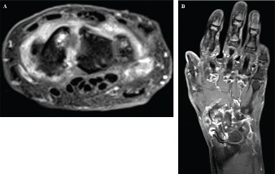
МРТ лучезапястного сустава
A. Аксиальная плоскость.
B. Коронарная плоскость: синовит, эрозии и кисты в лучезапястном, среднезапястном, запястно-пястном и пястно-фаланговом суставах

Slide 12
УЗ-признаки синовита
Визуализируется утолщение СО.
Выпот в полость сустава.
Интенсивная васкуляризация СО

Slide 13
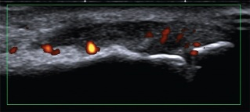
УЗИ:режим ЭДК
Синовит проксимального межфалангового сустава.
Гиперваскуляризация синовиальной оболочки

Slide 14
Теносиновит
Теносиновит при РА носит двусторонний характер.
Поражать любое сухожилие, на уровне запястья чаще поражаются сухожильные влагалища разгибателей I-VI отделов, чем сгибателей.
На уровне голеностопного сустава чаще поражаются сухожилия задней большеберцовой мышцы, длинного сгибателя пальцев, длинного сгибателя большого пальца стопы и сухожилия малоберцовой мышцы, чем сухожилия разгибателей.
На уровне кисти и стопы в процесс вовлекаются только сухожильные влагалища сгибателей, поскольку разгибатели не имеют сухожильных влагалищ на этих уровнях

Slide 15
МРТ признаки теносиновита
Теносиновит имеет аналогичную МРТ картину что и синовит, и для более точного определения степени воспалительных изменений в сухожилиях рекомендуется использовать протокол Т1-ВИ с подавлением жира

Slide 16
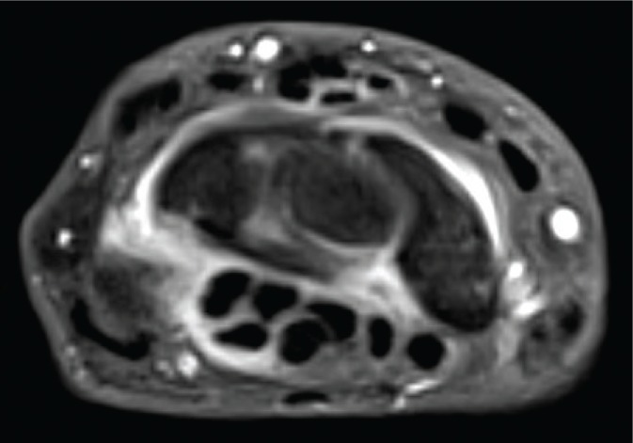
МРТ лучезапястного сустава в аксиальной плоскости
Синовит среднегозапястного сустава, теносиновит сгибателей запястья

Slide 17
УЗ-признаки теносиновита
Визуализируется гипоэхогенная, утолщенная синовиальная оболочка с или без локусов кровотока в режиме ЦДК и ЭДК.
Выпот в синовиальные оболочки сухожилий

Slide 18
УЗИ: режим ЭДК
Теносиновит сухожилия локтевого разгибателя запястья

Slide 19
Ревматоидный артрит: МРТ и УЗИ Часть 1 Продолжение следует…

